Slide 1
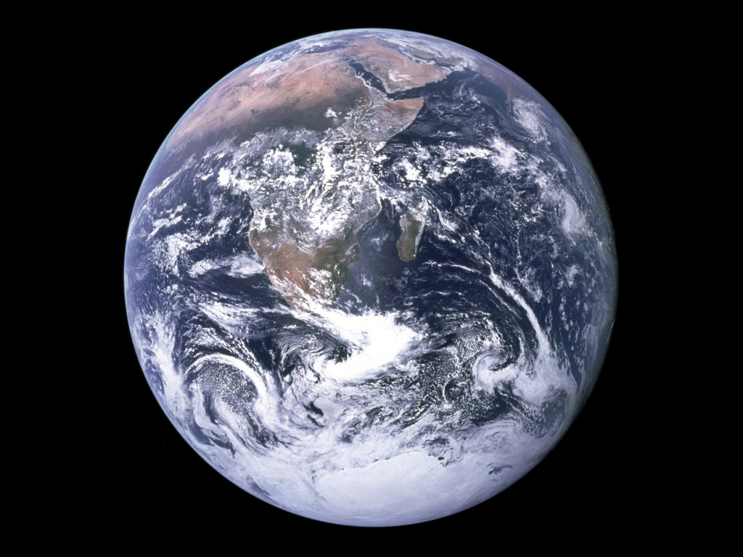
Путешествие по планете Прилагательное
Аникина Зинаида Николаевна
МБОУ «Уваровщинская сош»
Кирсановский район
Тамбовская область

Slide 2
«Берегите наш язык, наш прекрасный русский язык, этот клад, это достояние, переданное нам нашими предшественниками»
(И.С.Тургенев).

Slide 3
Пункт П

Slide 4
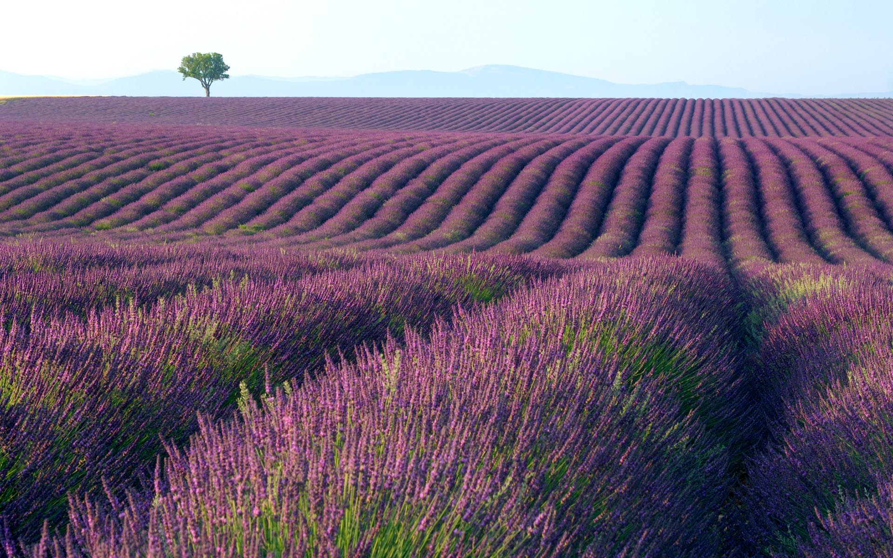
Поле предложений

Slide 5
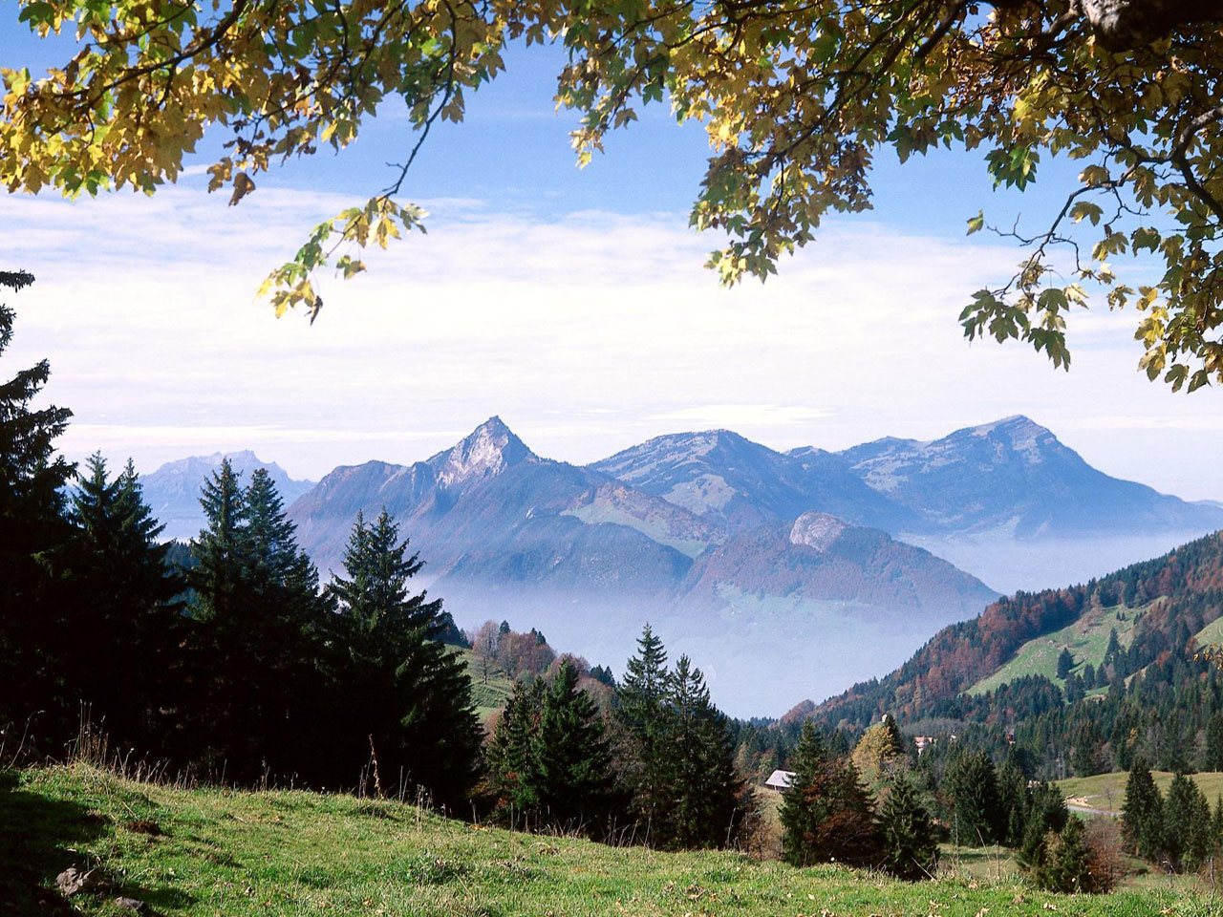
Падежи

Slide 6
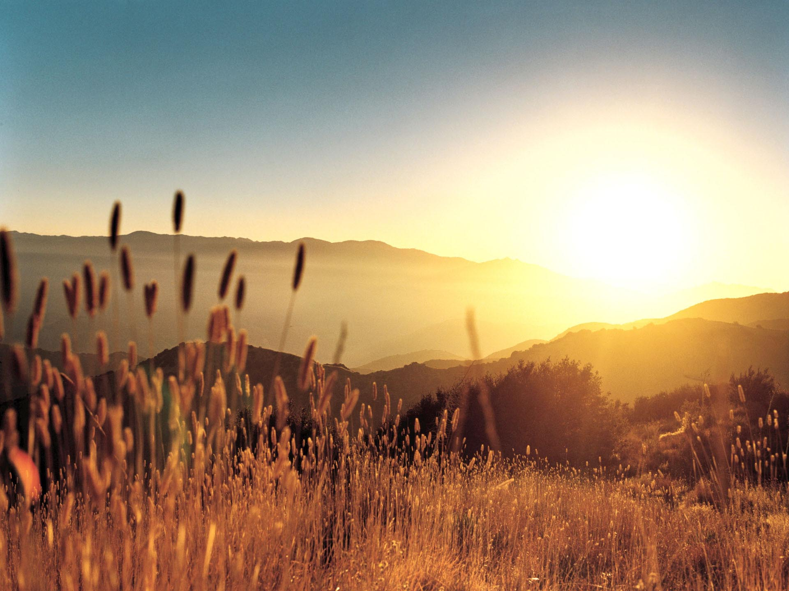
Путешествие – поездка или передвижение пешком по дальним странам, местностям

Slide 7
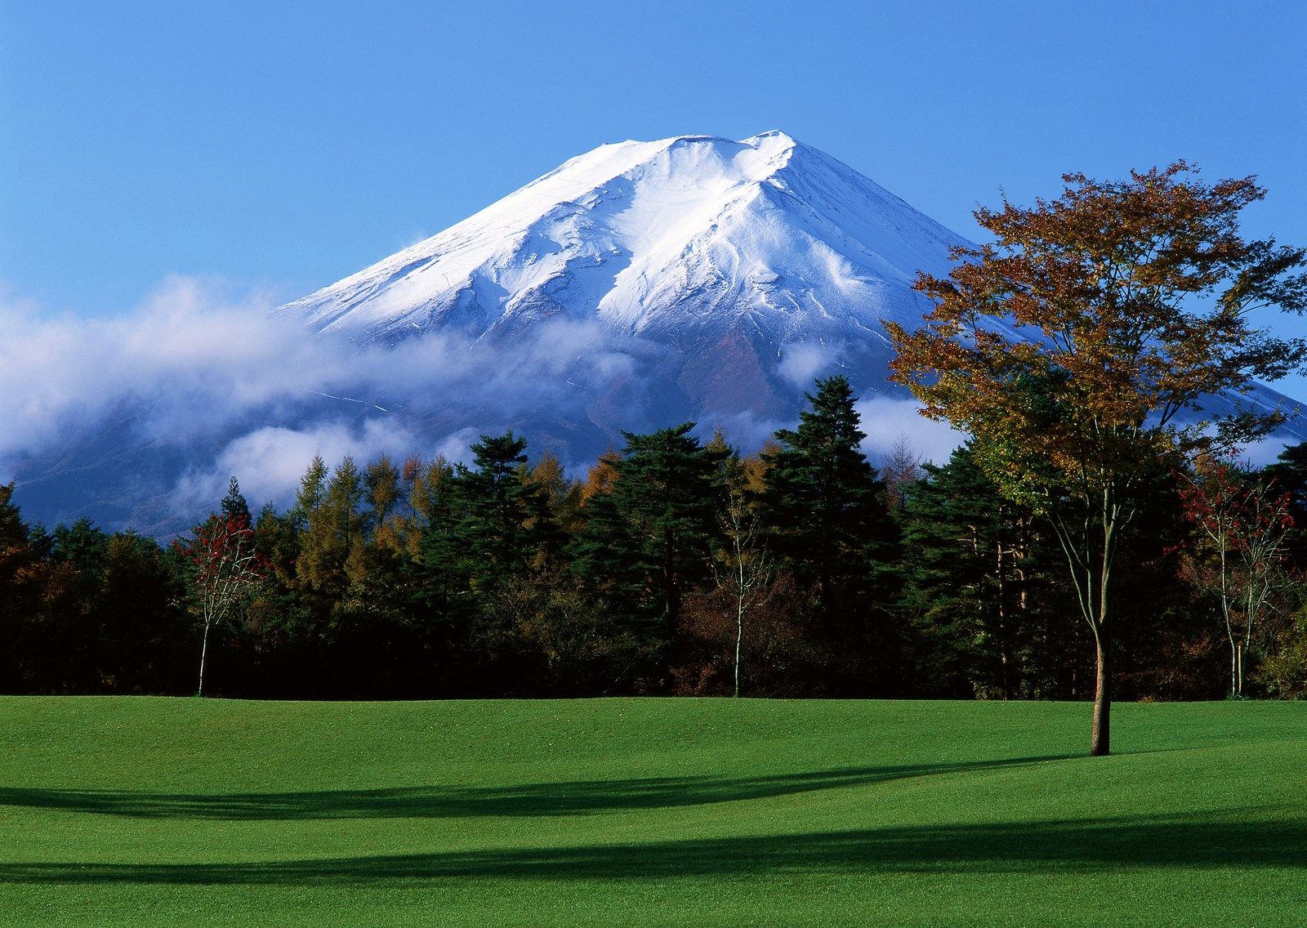
Падеж родительный
КАКОГО?
ого
родн дома
красив села
его
дальн края
син моря
ого
его
ого
его

Slide 8
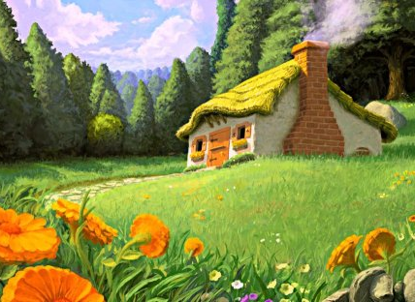
Привал путешественников

Slide 9
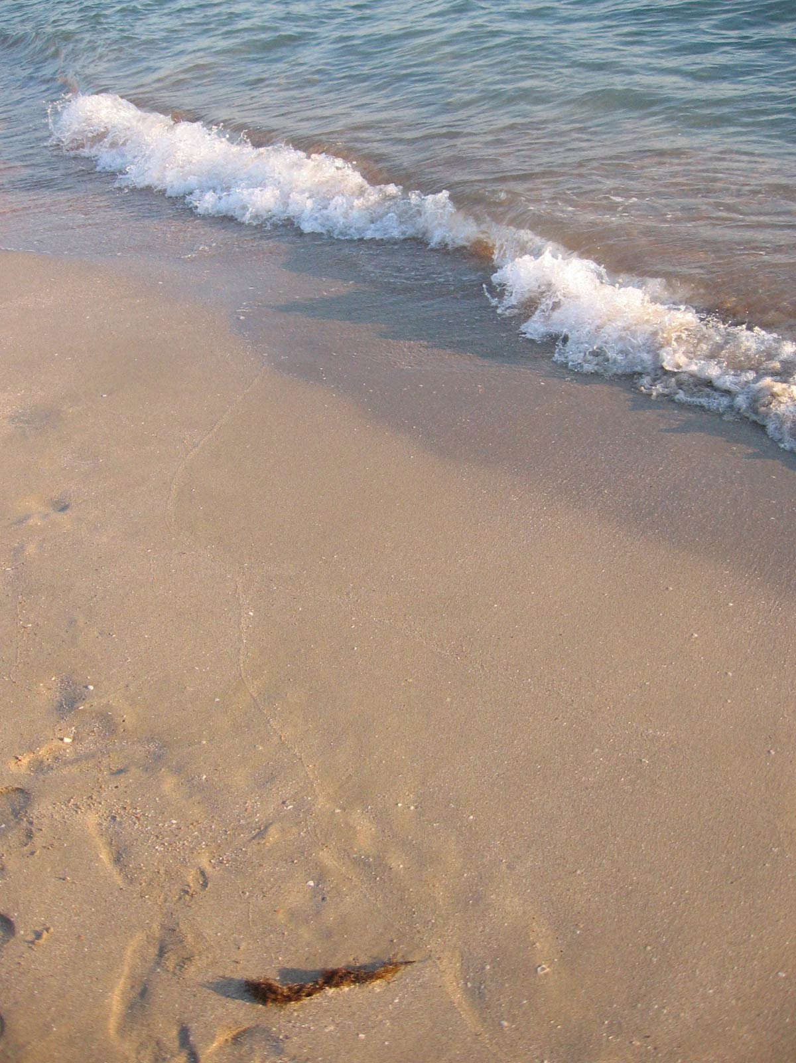
Парное побережье

Slide 10
Подбери пару
приветливый
приятный
полотняный
полосатый
прекрасный
путешествие
портфель
парикмахер
полотенце
почтальон

Slide 11
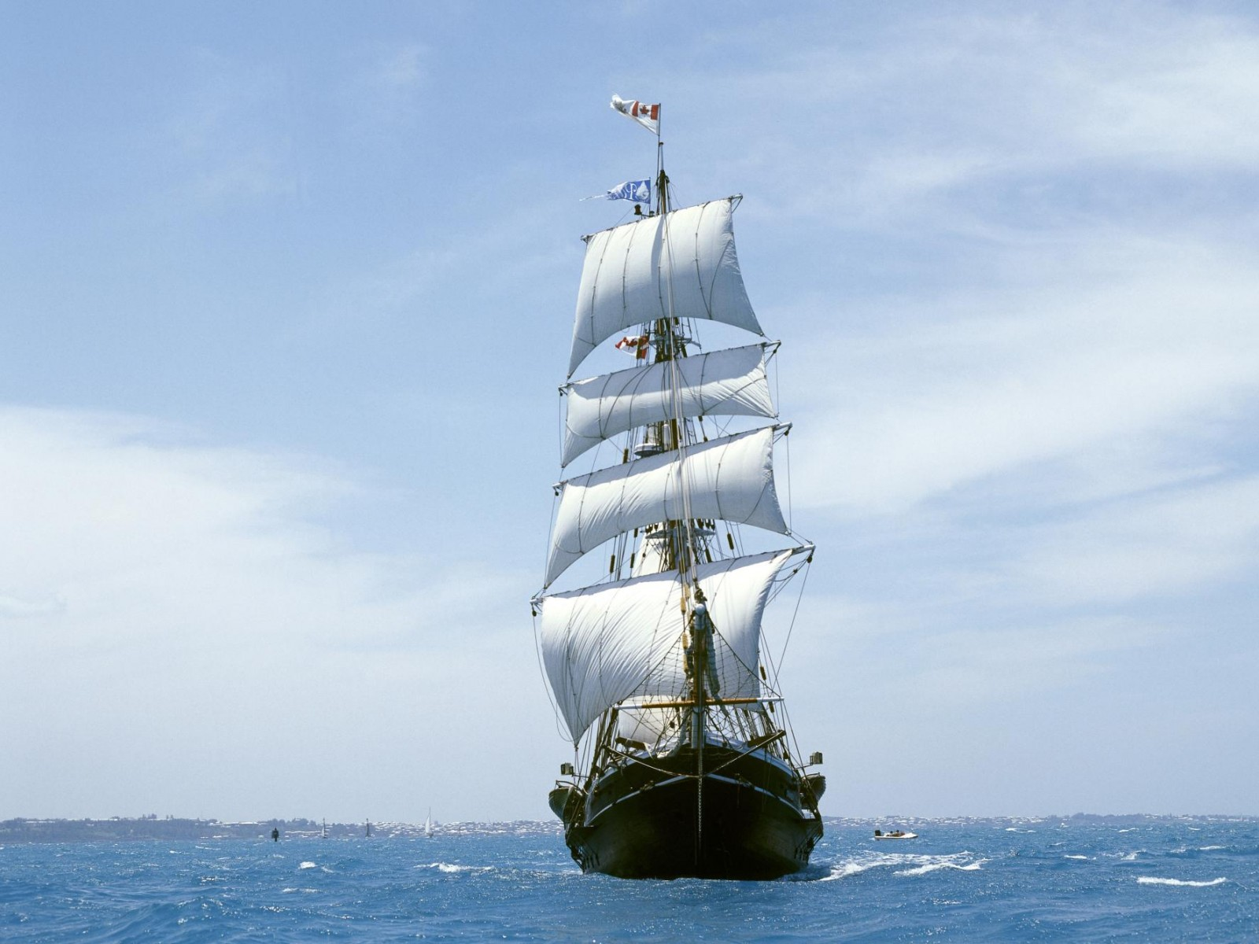
Попробуем придумать…

Slide 12
Пункт П

Slide 13
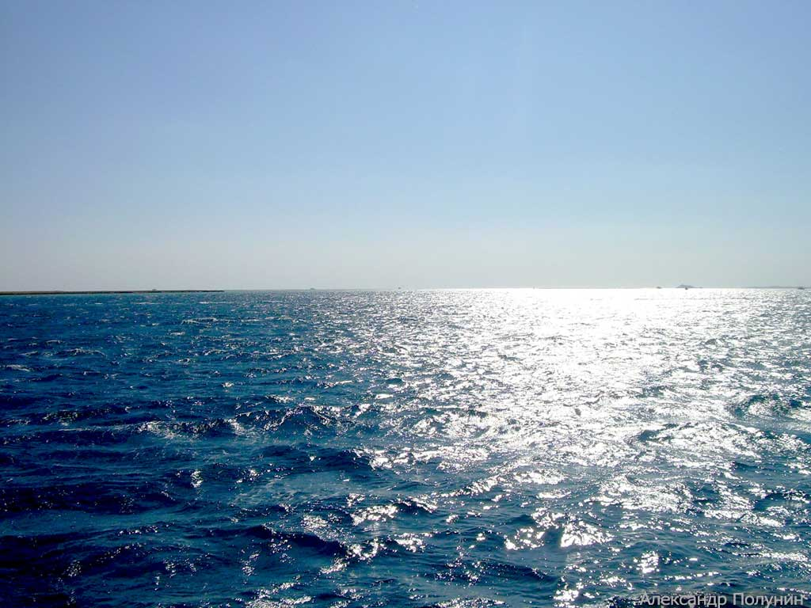
Море понимания

Slide 14
http://www.fotoart.org.ua/displayimage.php?pid=1382&fullsize=1 фото гор http://www.photome.ru/index.php?s=f0238fc48111364a39d57275ff72cd5b&act=attach&type=post&id=1206 - фото горы http://www.wallgrad.ru/photo/4-0-1751-3 фото поля http://www.wallgrad.ru/photo/4-0-1710-3- фото луга http://www.crimeafoto.ru/img/popovka/IMG_2308.jpg - фото побережья http://foto-sputnik.rutxt.ru/files/246/earth4.jpg -фото планеты http://www.wallon.ru/_ph/17/969715090.jpg - фото корабля http://www.artap.ru/sia/sia23.jpg - фото моря http://dreamworlds.ru/uploads/posts/2009-04/1239262099_s4.jpg - рисунок домика http://slovnik.narod.ru/rus/aforizm/index.html - эпиграф
Информационные ресурсы:

